Slide 1
Enterprise Domain Repository EDR
EDR som integrasjonstrategi
Bård Lind

Slide 2
Agenda
Intro
Problemet som må løses
Løsningen
Konsepter
Komponenter
Siloer – samhandling
Verktøy

Slide 3
Intro
Komplekse data
fra forskjellige kilder.
Oppdatering av riktig informasjon.
Avgrensning
DDD – Business Defined Domain Object (BDO)
Nær kjernesystemene
Core Service (CS)
Ikke GUI nært. (H2A)

Slide 4
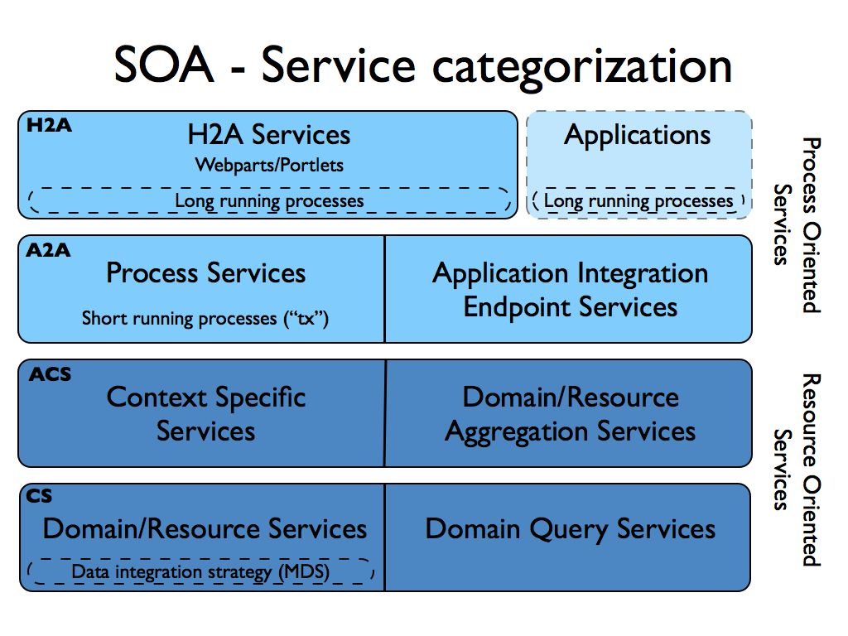
Notes:
Eksempler:
CS – Kunde, Ordre, Produkt
ACS – Kundeoversikt, Ordredetaljer, Produktsøk
A2A – Bestilling
H2A – Forhandlerportal, Min Side, Internettsider

Slide 5
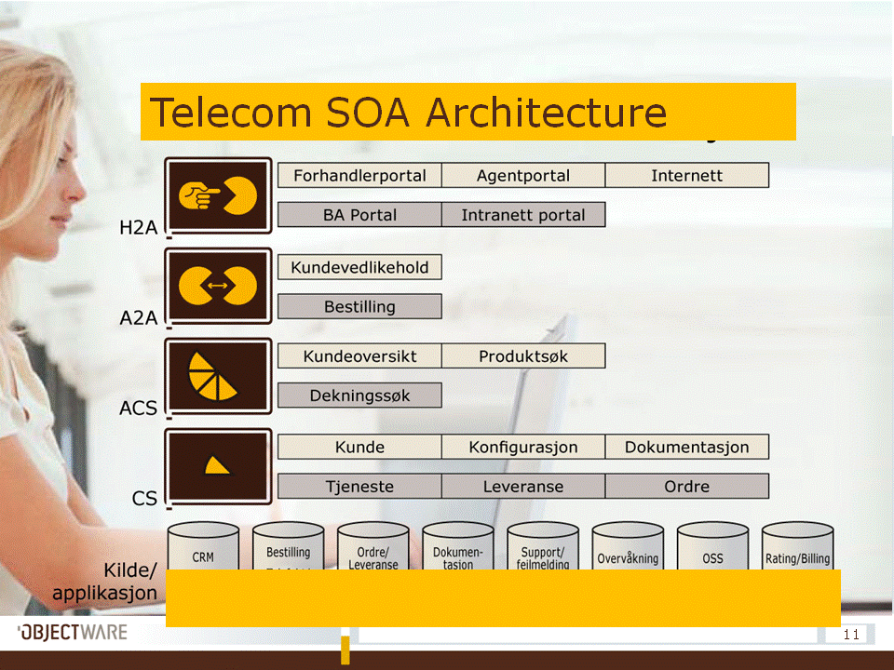
Telecommunication Company

Slide 6
Problemet som må løses
Komplekse Domain Objects
Fra flere kilder, tunge å initialisere.
Business Domain Objects (BDO) vs DO
Datainkonsistens
Oppdateringstakt, rettighet til å oppdatere.
Kompensere for trege/offline systemer.
Varierende SLA’s – 24/7 oppetid.

Slide 7
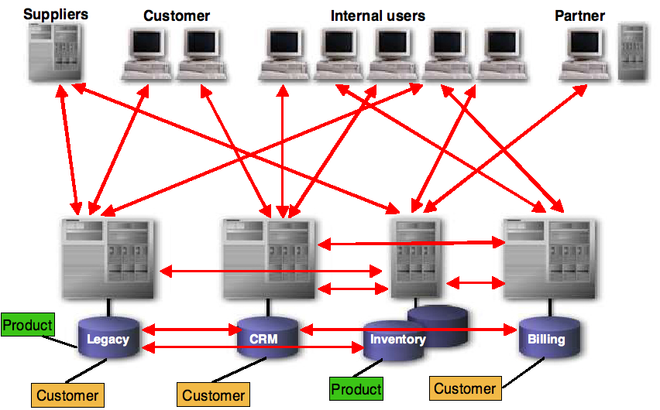
Utfordringen

Slide 8
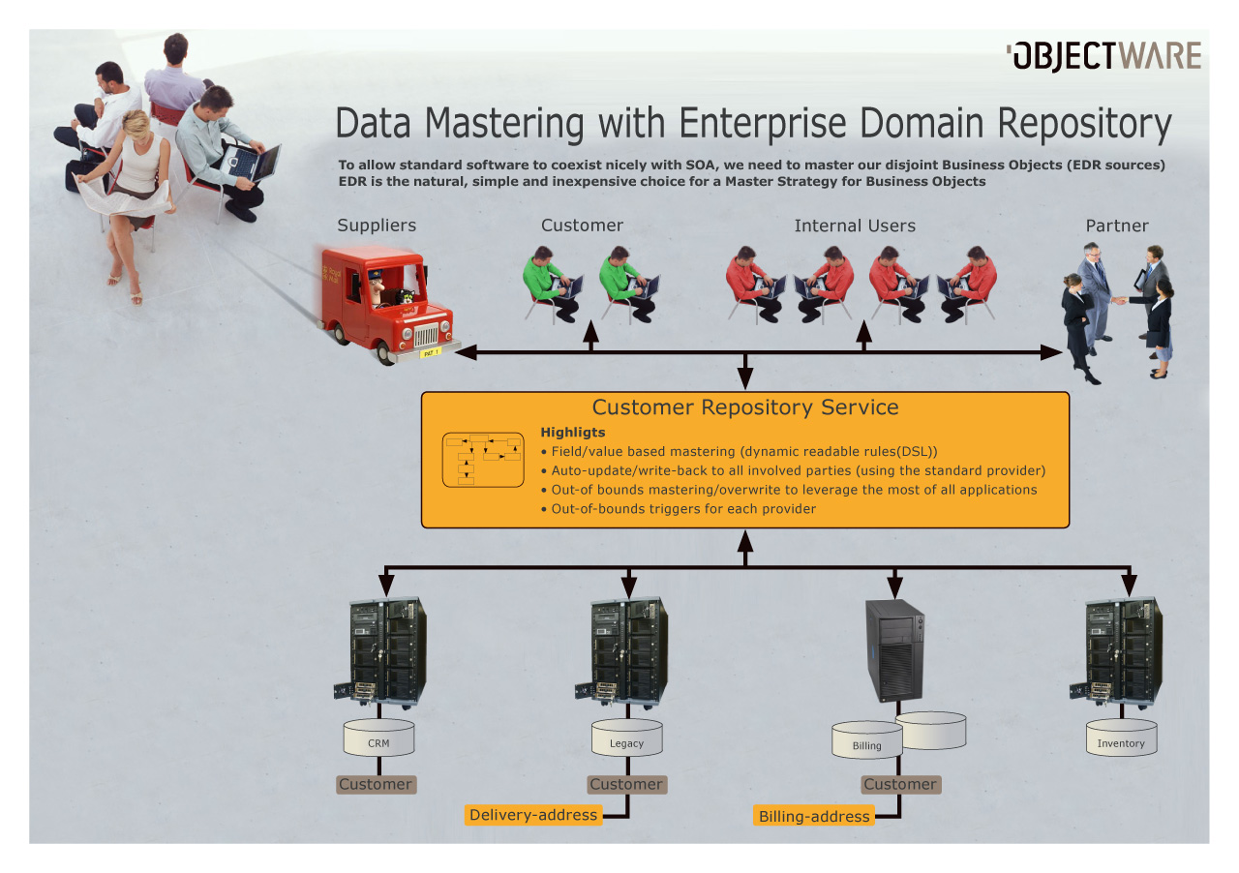
Løsningen

Slide 9
EDR pattern kjapp oversikt
Med CRM silo demo

Slide 10
Hvorfor EDR - business
Bedre innsikt i kjernedata
Muligjør Data Mastering strategi.
Forbedret Datakvalitet
Sanity checks, data moderation
Utnytt forretningsdata på måter du ikke visste var mulig da systemet ble designet.
Notes:
Bedre innsikt i kjernedata:
Enhetlig rapportering, kapasitetsplanlegging, transaksjonell effektivitet.
Data Mastering strategi:
Med EDR kan du automatisk oppdage inkosistens i data mellom systemene dine. Du kan bli varslet om disse dataforskjellene, eller du kan automatisk endre data direkte ned i produksjonsystemene. Det blir ikke ett produksjonssytem som eier dataene, du setter selve Business Domain Object som eier av dataene. Så blir det de andre systemene som må forholde seg til DINE data-mastering regler.
Forbedret datakvalitet

Slide 11
Hvorfor EDR - teknisk
Data fra separate systemer.
Data er delvis overlappende mellom systemer.
Færre integrasjoner.
Økt smidighet på systemene.
Klart definert ansvar for tjenesten.
Reduserer kompleksiteten

Slide 12
Løsningen
Én tjeneste
Skjuler all kompleksitet for Les og Skriv
Styring av multiple kilder/systemer.
Oppretter komplekst domeneobjekt
Caching strategier pr system.
Caching for Domeneobjekter

Slide 13
EDR tegning

Slide 14
Konsepter
Datainkonsistens
Automatisk deteksjon
Automatisk og manuell korreksjon
Redusert svarstid
Caching og komplekse domeneobjekter.
Bedret informasjonsinnhold
Bruk av moderator , sikker oppdatering.
Katalysator for merverdi
Enklere for klienter
Forenklet versjonering

Slide 15
…konsepter
Granularitet
getEngasjementService vs. getEngasjementDetailService
Hent alle data til EDR, filtrer output.
Co-eksistens med system-siloer støtte
Eksempel senere.

Slide 16
EDR tegning

Slide 17
Komponenter
Provider
Provider Controller
Styrer les og skriv til back-end systemer
Correlator
Bruk syntetiske ID’er!
Moderator
Repository Controller

Slide 18
Co-exist med Silo
Eksempel med Siebel CRM.

Slide 19
Verktøy
Implementasjoner
C#, .Net, Java, ESB’er
Correlator
MetaData?
Moderator/Workflow
OS Workflow, Genesys iWD

Slide 20
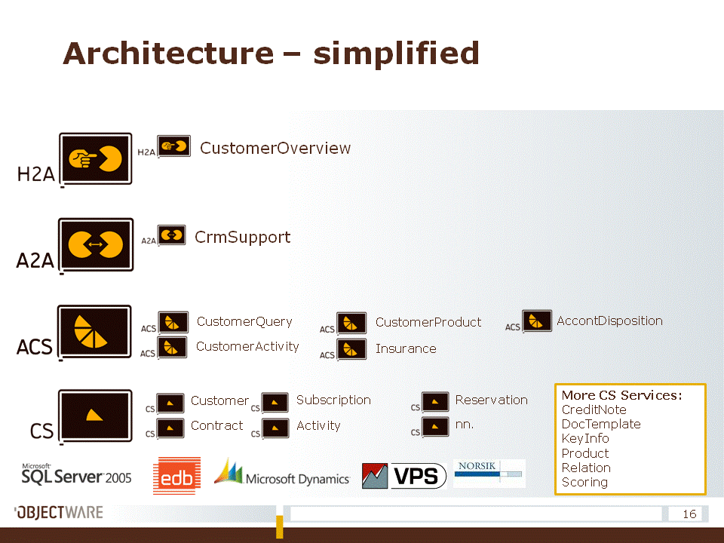
Bank

Slide 21
Extras

Slide 22
Business Data Patterns Business values

Slide 23
Telecom Company - Values
SOA provides a standardized and easy-to-use interface for integration both internally and towards business partners
Changed CRM system in one week without breaking any of the existing services
Open-ended EDR provider
Multi-master strategy on the Customer Domain Object between CRM, the order system and the billing system.
Integration costs less than 10% of main competitors
Automation costs less than 20% of main competitors
Uses extensions to EDR pattern
Recording Proxy
Open-ended Integration pattern
Field-based Mastering Strategy

Slide 24
Summary
Enterprise Domain Repository is vital to IT Strategy today
Categorized services provides the foundation for continuous IT-driven business value
The evolvability promise of SOA is delivered and proven over several years
A service universe based on efficient building blocks enables business opportunity

Slide 25
Bank case – EDR values
Integration
Extend business entities with data that are not in core system
Provide ad-hoc storage for service-required data not yet discovered or decided
Service targeted "datamarts“
Existing data warehouse provide useful information for services
Especially select aggregate data and data hierarchies
Loaded into service-owned "datamarts" for consumption
New business processes enabled by Microsoft CRM standard software
Provides special support for customer follow-up for the business market
Shift of responsibility of existing functionality
Business data previously owned by mainframe moved to Microsoft CRM
Significant lower cost of integration than mainframe platform
Future potential of moving further responsibility from mainframe to standard software
High agility and time to market

Slide 26
Bank case –Summary
Service Oriented Architecture established in 1 year development time
Large integration challenges tackled
Project value realized at the same time
Major challenges lies ahead: complete SOA vision cannot be completed in scope of single project
Further potential can be realized through agile evolution of the service stack and implementation of additional services

